Slide 1
Ingerid S. Straume Akademisk Skrivesenter, UiO
Studenters syn på akademisk skriving: implisitte og innbilte krav

Slide 2
Møtet med akademisk skriving
Uuttalte, implisitte krav
Bruker mye tid på å finne ut
Fra fargerikt til nøkternt språk
Adjektiver, personlige meninger
Objektivitet – hva er det?
Bruk av «jeg» i teksten
Overdreven respekt: stivt, oppstyltet
Også grammatiske utfordringer
Notes:
HiOA har mye forskning. UiO har vært litt bakpå

Slide 3
Å tilegne seg en faglig identitet
Hvem er det «faglige jeg’et»?
Skriving som identitetsskapende kommunikasjon
Ikke i tillegg til, men integrert i fagene
Delta i en samtale
Bli kjent med konvensjonene og metodene i faget
Hva er de viktigste spørsmålene?
Hva vet vi (ikke)?
Hvem/hva er fagets omland, nedslagsfelt?
→ Konsekvenser for uttrykk og posisjonering
Notes:
Sosialisering, knekke kodene

Slide 4
Summeoppgave I
Hvilke utfordringer knyttet til skriving opplever de nye studentene i ditt fag?
Notes:
10 minutter brukt

Slide 5
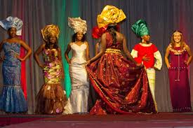
Tvangstrøye eller plagg?

Slide 6
Minoritetsspråklige studenter – noen særskilte utfordringer
Kulturelle koder i akademia
Respekt for faglig autoritet vs selvstendighet
Plagiat, kildebruk
Adjektiver, sterkere uttrykksformer
Kritisk tenkning – hvordan kan det læres?
Grunnleggende begreper, nyanser, presisjon
Preposisjonsbruk, kvalifikatorer
Djevelen i detaljene – hva har de forstått?
Notes:
Hvordan en ubegripelig tekst blir til

Slide 7
Hva er et skrivesenter?
Veiledning én-til-én
Peer tutoring (medstudenter) eller faglig ansatte
‘Working with the writer rather than the writing’
Skrivekurs
helst i samarbeid med faglig ansatte
Støttemateriale, nettressurser
Ofte tilknyttet biblioteket
Evt. fakultet eller senter
Studentene tar selv kontakt

Slide 8
www.ub.uio.no/skrivesenter
Skrivenatt 5. april 17-24

Slide 10
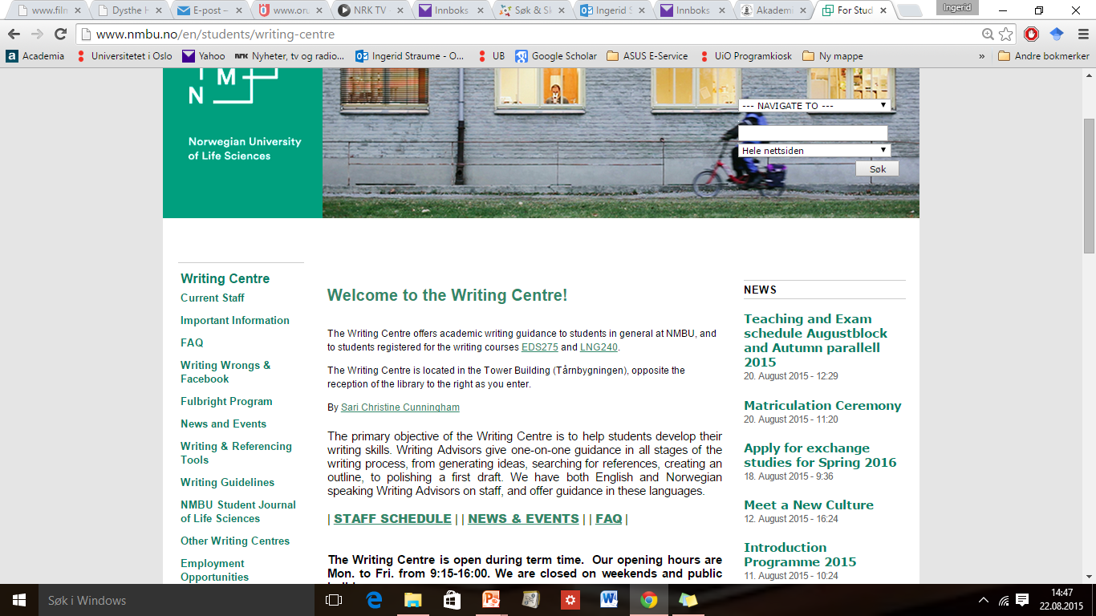

Slide 11
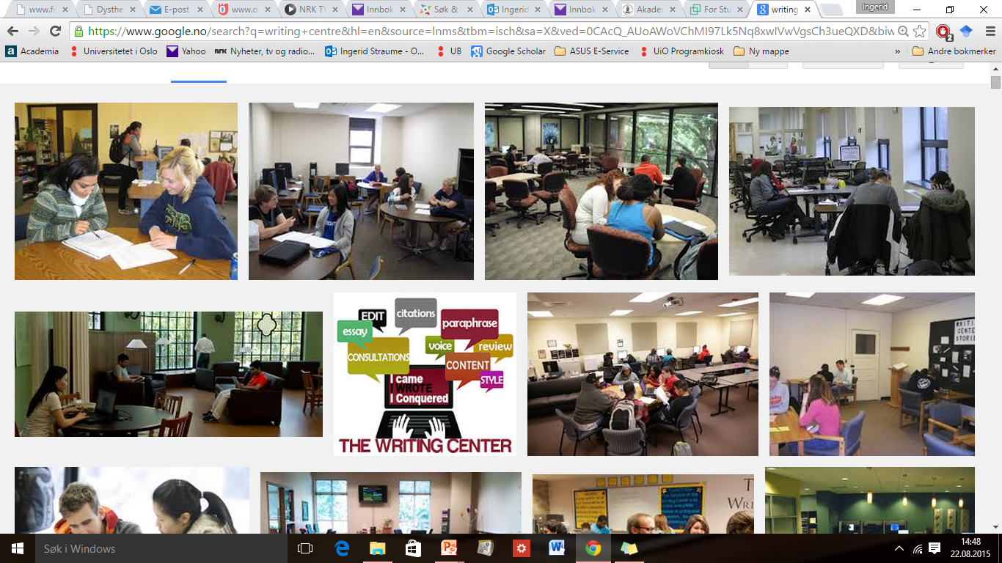

Slide 12
Andre tilbud ved UB
Informasjonskompetanse: søke opp, velge, vurdere og anvende informasjon
Litteratur og andre kilder
Kurs i litteratursøk, kildehåndtering, Endnote mm
Kontakt fagreferent (HF, UV, SV) i biblioteket
Jf. nettsider

Slide 14
Student
”I am trying to get my head around what I want to find from the texts that I am reading. I spent the whole day yesterday reading, going from one paper to another. [...] I have so much information I am sort of MMM! Overwhelmed!”

Slide 15
Student
Jeg vet at jeg ikke er noe god til å skrive akademisk.
Jeg har kommet til et punkt der jeg ikke skjønner hva veilederen min vil at jeg skal gjøre.
Jeg skriver jo på denne måten.

Slide 16
Summeoppgave II
Hva slags behov har dine studenter med hensyn til støtte/veiledning i akademisk skriving?

Slide 17
Ressurser for lærere og studenter
Søk og skriv
PhD on track
Purdue OWL
iKOMP – MOOC for informasjonskompetanse fra UiT

Slide 18
Oppgaveforslag: Implisitte og innbilte krav
Samle 3-5 studenter til en samtale om akademisk skriving
Eller be dem skrive en halv side hver
Forslag til spørsmål: Kan jeg skrive «jeg»?
Begrunne: hvorfor, hvorfor ikke?
Hva er drøfting? Hva er argumentasjon?
Hva er god drøfting og argumentasjon?
Hva er forskjellen på akademisk skriving og skriving på videregående?

